Slide 1
Презентація проекту: «Жири»

Slide 2
Мета заняття:
Сформувати поняття про жири як естери. Ознайомити учнів з поширенням, складом, властивостями насичених і ненасичених жирів. Дати поняття про гідрування жирів. З’ясувати їх значення в житті людини як продуктів харчування і учасників метаболізму.
Дослідити три групи жирів: олії, м’які маргарини, тваринні жири.
Розвивати вміння та навички застосовувати теоретичні знання під час виконання практичних завдань.
Розвивати логічне мислення, вміння аналізувати, порівнювати, прогнозувати. Формувати самоосвітні компетентності.

Slide 3
Структура заняття:
Структура заняття:
Організаційний етап.
Актуалізація опорних знань.
Сприймання інформації.
Поняття про жири.
Класифікація жирів.
Дослідження властивостей трьох груп жирів: олій, м’яких маргаринів, тваринних жирів-масла коров’ячого.
Жири як поживні речовини, їх основні функції.
Створення пам’ятки: « Ваші краса і здоров’я у ваших руках».
4.Узагальнення та систематизація знань.
5. Домашнє завдання.
6. Підсумки заняття

Slide 4
Психологічний настрій
Існує настанова попередніх поколінь, яку ми передамо нашим нащадкам.
« Намагайтеся кожен день починати з позитиву, бо від настрою, з яким ти вступаєш у день, залежать твої успіхи».

Slide 5
Тести:
1.Позначте загальну формулу естерів:
А R –COR’
Б R – COOR’
В R- COH
Г R- O – R’
2.Позначте речовини, необхідні для добування етил форміату:
А Оцтова кислота та етанол;
Б Мурашина кислота та метанол;
В Оцтова кислота та метанол;
Г Мурашина кислота та етанол.

Slide 6
3.Позначте сполуку, що утворюється при взаємодії етилацетату з калій гідроксидом:
А Калій форміат;
Б Калій етилат;
В Калій ацетат;
Г Калій оксид.
4.Позначте спільну ознаку для рідких естерів:
А Низька температура кипіння;
Б Взаємодія з натрієм;
В Висока розчинність у воді;
Г Приємний запах.

Slide 7
5.Позначте сполуку, з якої можна добути оцтову кислоту за одну стадію:
А Етаналь;
Б Хлоретан;
В Дихлоретан;
Г Етиленгліколь.
6. Позначте речовини, необхідні для добування метилацетату:
А Оцтова кислота та пропанол;
Б Оцтова кислота та метанол;
В Оцтова кислота та етанол;
Г Метанова кислота та етанол.

Slide 8
Самоперевірка:
Відповіді до тестів:
1. Б
2. Г
3. В
4. Г
5. А
6. Б
Кожна правильна відповідь – 2 бали.

Slide 9
Поняття про жири:
Речовини, про які будемо вести мову ,вам добре відомі. Ви їх використовуєте щоденно.
Отже,що це за речовини?
Жири- це естери гліцерину та вищих карбонових кислот.
Гліцерин Вищі кислоти
СH2- OH ненасичені насичені
CH - OH
CH2- OH олеїнова стеаринова
С17Н33СООН C17Н35СООН
лінолева пальмітинова
С17Н31СООН С15Н31СООН

Slide 10
Будова жирів
Будову жирів установили завдяки працям французьких хіміків Шевреля і Бертло.
Нагріваючи жири з водою в присутності лугу, Шеврель ще на початку 19століття
Встановив, що вони розкладаються на гліцерин і карбонові кислоти.
Бертло у 1854 році здійснив зворотну реакцію. Він нагрів суміш гліцерину з кислотами
і добув жироподібну речовину.

Slide 11
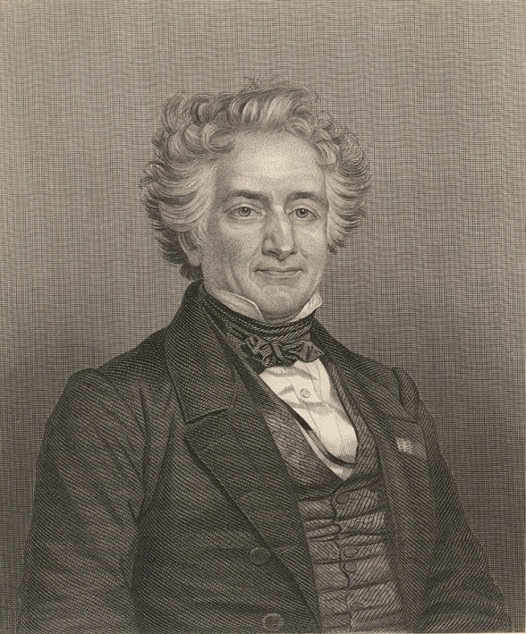
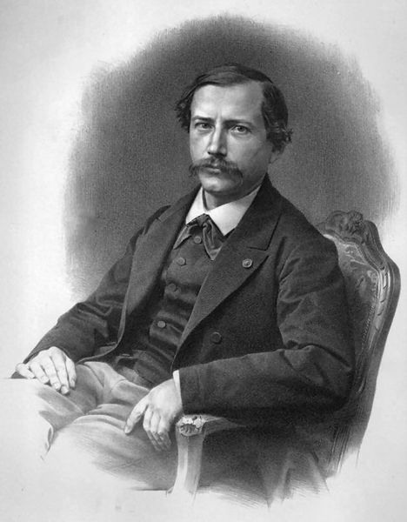
Шеврель і Бертло

Slide 12
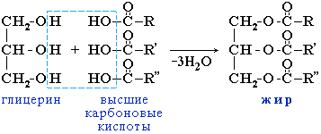
Склад жирів та їх номенклатура
Загальна формула жиру:
Номенклатура.
Загальна назва жирів – тригліцериди. Назва жиру походить від назв кислот, які входять до його складу – триолеїн, тристеарин.

Slide 13
Класифікація жирів
1. Тверді жири (тваринного походження).
2. Рідкі (рослинного походження).
Якісний склад:
Тверді жири: гліцерин, насичені вищі карбонові кислоти(свиняче сало, яловичий жир, кокосовий жир).
Рідкі жири: гліцерин, ненасичені вищі карбонові кислоти (соняшникова, кукурудзяна, маслинова олії).

Slide 14
Проект « Олейна »
група «Олейна» досліджувала жири рослинного походження – олії. Сучасна харчова промисловість пропонує нам різні олії:
-соняшникові: Олейна, Чумак, Стожари, Майола, Славія, Сонячна краплинка, Королівський смак;
- оливкові, кукурудзяні, соєві.
Склад олій
Рідкі жири – олії утворені гліцерином та вищими ненасиченими кислотами.
Фізичні властивості.
Рідкі
Легші за воду
Не розчиняються у воді
Розчинні в органічних розчинниках
При нагріванні олій до 250° С їх молекули руйнуються, утворюючи при цьому шкідливий для здоров’я акролеїн. Тому у кулінарії повторне використання олій для смаження небажане.
Ненасичений жир – лянна олія швидко висихає під дією кисню повітря. Такі олії використовують для виготовлення олійних фарб.

Slide 15
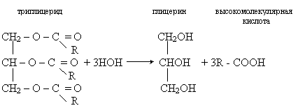
Хімічні властивості олій.
Реакція гідролізу.

Slide 16
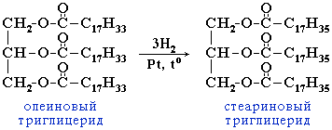
Реакція гідрування.
Цей процес застосовують для перетворення олій у тверді жири.

Slide 17
Автоклав для гідрування жирів.
Автоклав – герметично закрита ємкість, у яку через отвір подають нагріту суміш олії з тонко подрібненим каталізатором – нікелевим або мідно- нікелевим. Через інший отвір пропускають водень під тиском. Система турбінних мішалок інтенсивно перемішує суміш.
Водень прєднується в місці подвійних зв’язків у вуглеводневих радикалах. Олія перетворюється в твердий жир- саломас.
Саломас- це сировина для виготовлення м’яких маргаринів, комбінованих жирів

Slide 18
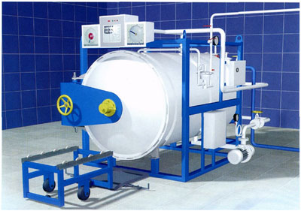
Автоклав

Slide 19
Знаходження олій в природі.
Рідкі жири входять до складу рослинних організмів, є важливими компонентами їжі.
Є крапельки роси і ми їх бачимо щоранку,
В них сонце промінці свої купає.
Є ж крапельки, які ми до сніданку
Щоденно у салати добавляєм.
Вміст рідких жирів у плодах та насінні рослин.
Соняшник – 30- 58%
Бавовник (насіння) – 20- 29%
Соя (насіння) -15-25 %
Льон (насіння) – 30-48 %
Арахіс (ядро) – 50 61 %
Маслини( м’якуш) -28 50%
Кедр(ядро) – 26-28%
Кукурудза- 5,6%
Какао(боби) -49-57%
Кокосова пальма – 65-72%

Slide 20
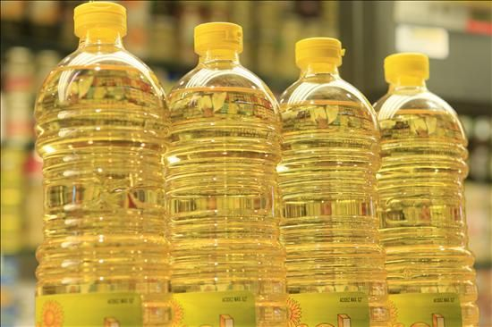
Застосування рідких жирів
Продукти харчування.
В медицині і косметичній промисловості.
В текстильній промисловості для змащування ниток і рівномірного фарбування.
Сировина для виробництва мила, оліфи, фарб.
У шкіряному виробництві.

Slide 21
Проект « Руна»
група – «Руна» займалася дослідженням м’яких маргаринів. Харчова промисловість пропонує нам широкий асортимент цих нині популярних продуктів. Учасники цього проекту зібрали колекцію найбільш уживаних маргаринів:
«Руна», «Маселко», «Селянка», «Масло українське», «Корівка», «Рама».
З історії маргаринів.
Уперше термін «маргарин» з’явився понад 100років тому для позначення продукту, одержаного французьким хіміком Меж-Мур’є у 1869році.
Імператор Франції Наполеон 3 пообіцяв винагороду тому, хто знайде дешевий замінник масла в раціоні солдат. Учений запропонував схему виробництва , яка загалом збереглася донині. Він представив на конкурсі кілька кілограмів продукту, який назвав маргарином,оскільки в його складі, на думку Меж-Мур’є, переважала маргаринова кислота. Така кислота справді є в маргарині, але її небагато – близько 1% від інших аналогічних сполук.
У виборі назви велику роль, напевно, відіграв зовнішній вигляд прозорої маси продукту -від грецького «маргон» - перлина.

Slide 22
Склад та фізичні властивості
Маргарин – це продукт гідрування рідких жирів олій.
Якісний склад маргаринів.
М’який маргарин утворений гліцерином та насиченими вищими карбоновими кислотами.
Фізичні властивості.
1.Тверді
2. Легші за воду
3. У воді не розчиняються
4. Розчинні в органічних розчинниках.
При нагріванні до 150° С маргарин розкладається на гліцерин та насичені жирні кислоти і вітаміни руйнуються.

Slide 23
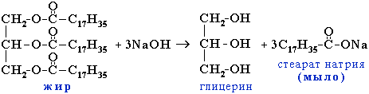
Хімічні властивості маргаринів
Реакція гідролізу.
Реакція гідролізу у присутності лугу – реакція омилення

Slide 24
Застосування маргаринів.
Продукти харчування.
Є основою для мазей, кремів.
Сировина для виробництва замазок, емульсій.
Третя група – « Корівка солодко вершкова «.
Учасники цього проекту досліджували тверді жири- жири тваринного походження. Це свиняче сало, жир свійської птиці, яловичий і баранячий жир. Ну і звичайно, коров’яче масло.
Ранок більшості людей починається із чашки запашного чаю та бутерброда із коров’ячим маслом. Мимоволі всі ми відчули своєрідний, приємний присмак масла. Маслозаводи пропонують нам широкий асортимент масел. Це « Селянське солодко вершкове», Тульчинка», «Корівка солодко вершкова».

Slide 25
Проект «Корівка солодковершкова»
Учасники цього проекту досліджували тверді жири- жири тваринного походження. Це свиняче сало, жир свійської птиці, яловичий і баранячий жир. Ну і звичайно, коров’яче масло.
Ранок більшості людей починається із чашки запашного чаю та бутерброда із коров’ячим маслом. Мимоволі всі ми відчули своєрідний, приємний присмак масла. Маслозаводи пропонують нам широкий асортимент масел. Це « Селянське солодко вершкове», Тульчинка», «Корівка солодко вершкова».

Slide 26
Якісний склад масла
Коров’яче масло – це жир тваринного походження, який складається з гліцерину та насичених вищих карбонових кислот.
Фізичні властивості.
Тверде
Легше за воду
У воді не розчиняється
Розчинне в спирті, ацетоні.

Slide 27
Хімічні властивості.
Реакція гідролізу.
Часткове окиснення жирів.
При тривалому зберіганні масла під дією вологи, Оксигену повітря, світла й тепла воно набуває неприємного запаху та смаку. Цей процес називається згіркненням. Неприємні запах і смак зумовлено появою в маслові продуктів перетворення вільних жирних кислот, гідроксикислот, альдегідів і кетонів. Застосування.
Важливий продукт харчування.
У народній медицині – основа мазей.

Slide 28
Жири як поживні речовини, їх основні функції.
“Помірність у житті подібна до стримування в їжі:
з’їв би ще, та страшно захворіти.”
Ф. Ларошфуко
- Жири- незамінний продукт харчування.
- Забезпечують організм енергією: 1г жиру дає 39 кДж енергії.
- Пластичний матеріал для побудови клітинних мембран.
- Захищають внутрішні органи.
Оптимальна добова норма жиру на 1 кг маси тіла дорослої людини становить 0,8 г- 1г.
Самостійне практичне завдання:
Обчисліть добову потребу жиру для вашого організму, використовуючи попередні дані.
Причому, 15% добової потреби задовольняється за рахунок рослинних олій. Скільки рослинних і тваринних жирів повинно входити у ваш добовий раціон?

Slide 29
Велика цінність жирів визначається тими функціями, які вони виконують в організмі.
Чому питаєш: «Нащо, нащо
Верблюдові аж два горби?»
Хіба ти, друже мій, не знаєш,
Що вся пустеля без води?
Ти там оазису не знайдеш,
Блукай хоч тиждень, може й два.
А у горбах, що у верблюда,
Є і енергія й вода.
Розщеплюючись, 1г жиру дає 39 кДж енергії і 1,1г води, яку називають метаболічною.
При надлишку жирів в кров потрапляють жирні кислоти, які нагромаджуються в печінці, судинах, особливо головного мозку і нижніх кінцівках, серці. Утворюються атеросклеротичні бляшки. Судини стають менш еластичні, що призводить до інфарктів, інсультів.
Отже, завдяки кропіткій, творчій роботі учасників наших трьох проектів, ми прийшли до свідомого розуміння значення поживних речовин, зокрема жирів, у гармонійному розвитку молодого. Здорового організму.
Спільно, дослідивши всі за і проти різних груп жирів, ми створили пам’ятку.

Slide 30
« ВАШІ КРАСА І ЗДОРОВ’Я У ВАШИХ
РУКАХ.»
Жири – обов’язкова складова їжі людини.
При нестачі або надлишку жирів виникають порушення обміну речовин. Добова норма 1 грам жиру на 1кг маси тіла.
Вживайте у їжу олії, які містять ненасичені жирні кислоти, щонайменше 15% добової потреби в жирах.
Споживайте харчові маргарини- продукти гідрування олій. Вони не містять холестерину. Але при підвищеній температурі утворюються транс молекули, що сприяють появі новоутворень в організмі.
Незамінним у харчуванні є коров’яче масло, твердий жир, що містить насичені жирні кислоти. Але у його складі є холестерин, надлишок якого спричиняє утворення жовчних каменів і сприяє захворюванням серцево-судинної системи.
Дотримуйтесь принципів раціонального харчування.
Як казали мудрі люди: «Ми живемо не для того, щоб їсти, а їмо для того, щоб жити.»

Slide 31
Підсумки заняття.
Оцінювання результатів роботи учасників проектів: «Олейна», «Руна», «Корівка солодко вершкова».
Використовуємо інтерактивну технологію колективно - групового навчання «Незакінчене речення».
Продовжіть речення : «Найважливішим відкриттям на цьому занятті для мене було:

Slide 32
Домашнє завдання.
Задачі для самоконтролю:
Яку масу три стеарину необхідно, щоб добути гліцерин масою 9,2г ?
На гідрування три олеїну витратили водень об’ємом 33,6л. Яку масу жиру було взято?
Дослідницька робота.
З’ясувати на чому основана здатність використання Fairy для миття посуду.

Slide 33
Література:
Н.М. Буринська «Хімія» 11кл. Київ, 2007
Т.М. Гранкіна « Хімія» Ранок, Веста, 2007
О.Т. Доридор « Основи хімії» 11кл., Рівне, 2000
Журнал «Біологія і хімія в школі» № 5-6 2007 ст. 38-43, № 2 2009 ст. 21-23, № 4 2009 ст.26-30.

Slide 34
Підготувала:

